Slide 2
13. BÖLÜM
DAVRANIŞ BOZUKLUKLARININ BİYOLOJİK TEMELLERİ

Slide 3
DUYGULANIM BOZUKLUKLARININ TEŞHİSİ
DSM-IV olarak bilinen Ruhsal Hastalıkların Tanısal ve Sayımsal El Kitabı’nın dördüncü basımı psikiyatrik tanıların sınıflanmasında temel kılavuzdur. Bu kılavuz tüm yetişkin ve çocuk ruhsal rahatsızlıklarını kapsamakta ve Amerikan Psikiyatri Birliği (APA) tarafından yayımlanmaktadır.

Slide 4
DEPRESYON
Herkes mutluluk ve üzüntü yaşar ve bu duygu durum değişimleri sağlıklı bir duygusal yaşamın parçasıdır. Bununla beraber, insanın duygusal durumu bazen bir duygulanım veya duygu durum bozukluğu olarak tanımlanabilecek düzeyde günlük işlevsellikte bozulmalara neden olabilmektedir.

Slide 5
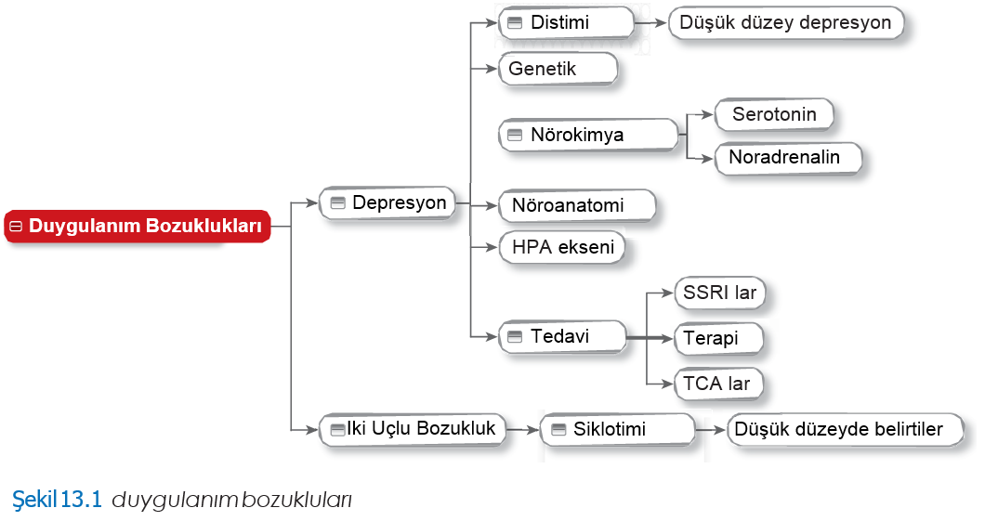

Slide 6
MAJÖR DEPRESYON
Majör depresyon en az iki haftalık bir süre boyunca devam eden depresif duygu duruma eşlik eden kilo kaybı veya kilo alma, uyku bozulmaları, ajitasyon veya laterji, umutsuluk hisleri gibi diğer belirtilerle karakterizedir.

Slide 7
DİSTİMİ
Majör depresyon hızlı ortaya çıkışlıdır ve yoğun duyguları içerir. Distimi ise kronik düşük seviyeli depresif duygu durumla belirlidir.

Slide 8
İKİ UÇLU BOZUKLUKLAR
İki uçlu duygu durum bozukluğu yaşayan bireyler depresyon ve manik ataklar arasında geçişler yaşarlar. Mani anormal biçimde yükselmiş veya sinirli duygu durumu, uyarılmışlık ve/veya enerji düzeylerindeki aşırı bir artış halidir. Bir tarafıyla depresyonun karşı ucudur.

Slide 9
SİKLOTİMİ
Siklotomi iki uçlu duygu durum bozukluğuna benzerlik gösterir; ancak manik ataklar ve depresif dönemler daha hafif yaşanır. Yıllar süren bir zaman diliminde hafif depresyondan öforiye değişimlerin olduğu belirtiler, genellikle ergenlik veya erken yetişkinlikte ortaya çıkmaktadır.

Slide 10
DEPRESYONUN NEDENLERİ
Zamanla depresyonun nedenleri ve doğasına ilişkin kavrayış değişmiştir. Psikolojik, psiko- sosyal, evrimsel, biyolojik ve genetik faktörlerin hepsi de kişilerde depresyonun başlamasına neden olabilmektedir (Riso, Miyatake ve Thase, 2002).

Slide 11
GENETİK
Depresyona ilişkin araştırmalar çok güçlü bir kalıtımsal etkiye işaret etmektedir: dizigotik ikizlerde görülen yaklaşık %15’lik oranla karşılaştırıldığında çok daha yüksek oranlar bu- lunan monozigotik ikizler arasındaki uyuşma düzeyi %50’lere yaklaşmaktadır (Kringlen, 1985).

Slide 12
NÖROKİMYA VE DEPRESYON
Monoamin grubu nörotransmitterlerin bozulması duygulanım bozukluklarıyla ilişkilendirilmektedir. Bu ilişkiler, depresyonun monoamin hipotezi olarak anılmaktadır (Syvalahti, 1987).

Slide 13
DEPRESYONUN NÖROANATOMİSİ
Duygulanım bozukluğu beynin işlevsel nöroanatomisinde değişimlere neden olabildiği gibi beyinin işlevsel nöroanatomisindeki değişimler de duygulanım problemlerine neden olabilmektedir.

Slide 14
DEPRESYONDA HPA SİSTEMİNİN ROLÜ
Hipotalamus, hipofiz bezi ve adrenal sistemi (veya HPA ekseni) strese yol açan yeni içsel ve dışsal durumlara uyum sağlama yeterliğiyle ilişkilendirilmektedir. Bunun tersine adrenal bezin aşırı etkinliği daha çok majör depresyon belirtileriyle ilişkili bulunmaktadır. Majör depresif atak sırasında adrenal bezler büyüyebilmekte ve depresyon atağı geçtikten sonra önceki boyutlarına geri dönmektedir (Rubin, Phillips, Sadow ve McCracken, 1995).

Slide 15
DEPRESYONUN TEDAVİSİ
Depresyonun tedavisinde iki ana akım yaklaşım bulunmaktadır: psikolojik danışma gibi görüşme terapileri ve antidepresant ilaçlardır. Rahatsızlığın tedavisinde çeşitli ilaçlardan yararlanılmaktadır.

Slide 16
ŞİZOFRENİ
Şizofreni, kişinin gerçekliği yanlış algılamasına yol açan belirtilerle ortaya çıkan bir psikiyatrik rahatsızlıktır (Freudenreich, Holt, Cather ve Goff, 2007) (Şekil 13.2). Şizofrenide karakteristik olan belirtiler arasında delüzyonlar, halüsinasyonlar ve dezorganize düşünce sayılabilir (Keith ve Matthews, 1991).

Slide 17
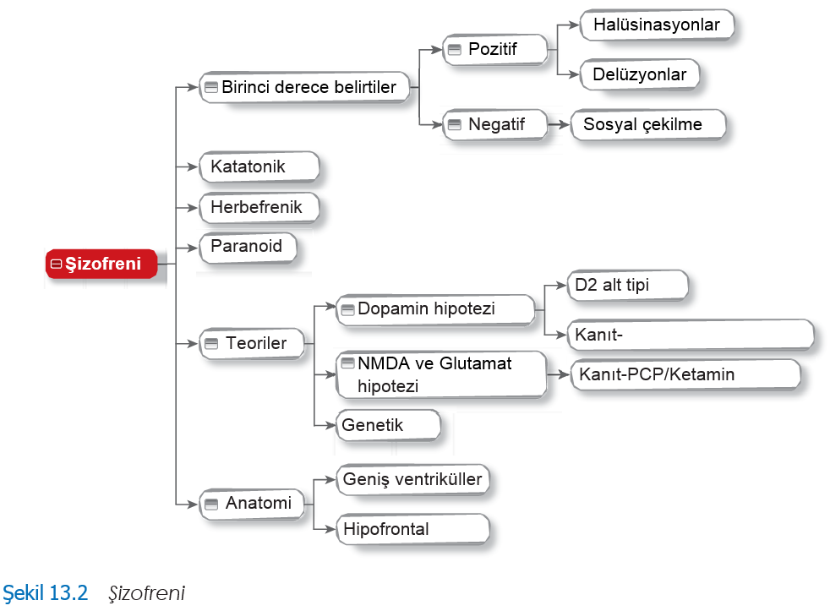

Slide 18
ŞİZOFRENİNİN SEYRİ

Slide 19
ŞİZOFRENİDE DOPAMİN HİPOTEZİ
Konuya ilişkin önceki bulguların çoğunluğu dopamin reseptörlerinin psiko-uyaranlar tarafından etkin hâle getirilebildiğine ilişkin gözlemlere dayanmaktadır. Dopamin salgılanmasını artıran amfetamin kullanımı, sağlıklı kişilerde delüzyonları ve işitsel halüsinasyonları tetikleyebildiği halde, amfetaminin çok küçük dozları bile şizofreniklerde psikotik belirtileri şiddetlendirmektedir.

Slide 20
ŞİZOFRENİDE NMDA VE GLUTAMAT HİPOTEZİ
Şizofreninin dopamin teorisinin çok fazla destek toplamasına ve antipsikotik ilaçların akut pozitif belirtilerin azalmasında etkili olmasına karşın, ilaç tedavisi pek çok şizofren hastasında negatif belirtilerin ve bellek bozuklukları gibi bilişsel problemlerin düzenlenmesinde çok daha az başarılıdır.

Slide 21
BEYİN HASARI VE ŞİZOFRENİ
Şizofren olan kişilerde daha az beyin cevheri, amigdala ve hipokampal alanlarda nöron kaybı anlamına gelen lateral ventrikülde genişleme görülmektedir (Copolov ve Crook, 2000).

Slide 22
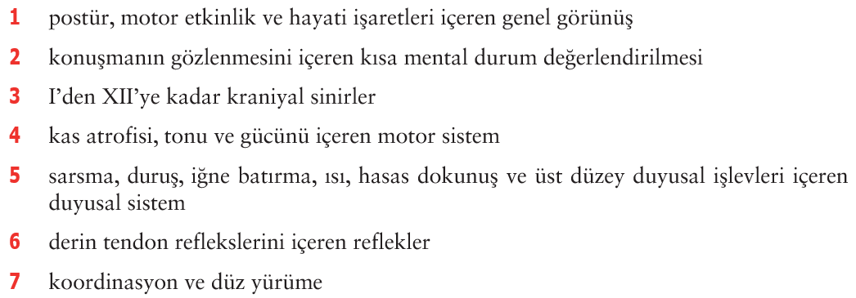
NÖROLOJİK BOZUKLUKLAR
NÖROLOJİK DEĞERLENDİRME

Slide 23
DEMANS: ALZHEIMER HASTALIĞI
Alzheimer hastalığı yaşlılarda demansın en yaygın nedenidir; ileri yaştaki vakaların %60 ve %80’ini oluşturmaktadır (Şekil 13.3). Bu oran yaş arttıkça yükselmektedir: 65 yaş üstü popülasyonda %5-10 oranında ve 85 yaşın üstü popülasyonlarda ise %42 civarında görülmektedir.

Slide 24
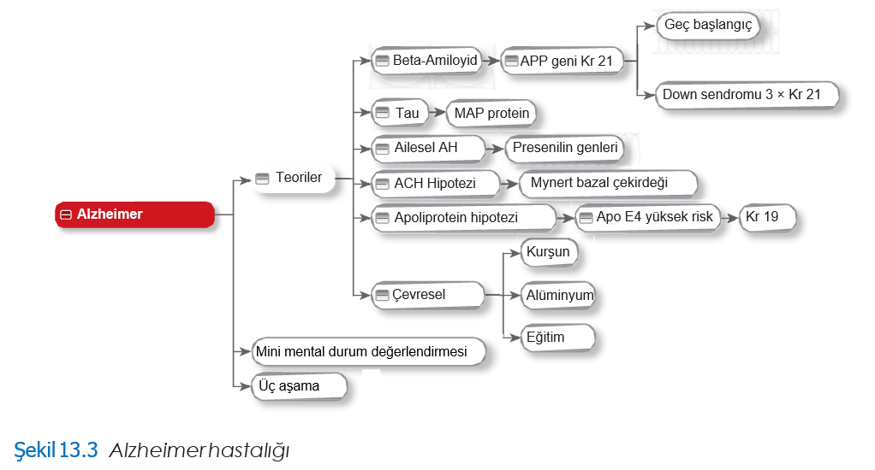

Slide 25
ALZHEIMER HASTALIĞININ SINIFLANDIRILMASI
Alzheimer hastalığı özelliğine göre hem ailesel hem de sporadik olarak sınıflandırılabilmektedir. Ailesel Alzheimer hastalığı veya erken başlangıçlı ailesel Alzheimer hastalığı genellikle 65 yaşından önce başlayan yaygın olamayan bir formdur.

Slide 26
ALZHEIMER HASTALIĞININ DEĞERLENDİRİLMESİ
Alzheimer hastalığının teşhisi genellikle geçmiş yaşam öyküsü ve nörolojik bir değerlendi meyi içeren fiziksel değerlendirme, kısa mental durum muayenesi veya bilişsel bozulmayı taramak için kullanılan kısa 30 soruluk bir ölçme aracı olan Folstein testi kullanılarak konulmaktadır.

Slide 27
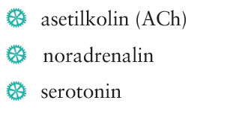
NÖROTRANSMİTTERLER VE ACH HİPOTEZİ
Alzheimer hastalığındaki biyokimyasal yavaşlamanın aşağıdaki nörotransmitter sistemlerindeki olumsuzluklarla ilişkili olduğu gösterilmiştir:

Slide 28
APP VE AMİLOİD-BETA HİPOTEZİ
Alzheimer hastalığında amiloid birikimi olgusu, amiloid haberci proteini (APP) kodlayan genin hastalığın ortaya çıkmasında rol oynayabileceğini düşündürmektedir. Amiloid ha- berci protein önceki bölümlerde Down sendromuna neden olduğu anlatılan kromozom 21’de bulunmaktadır.

Slide 29
TAU HİPOTEZİ
Tau hipotezi, protein taunun düzensiz işlenmesinin (aşırı fosforlama) Alzheimer hastalığı patolojisinin önemli bir parçası olabileceğini öne sürmektedir (Trojanowski ve Lee, 2002). Tau mikrotübül ilişkili bir proteindir ve nöronların aksonlarında büyümeyi kontrol etmek ve mikrotübüllerin yapılması için işlev görmektedir.

Slide 30
PRESENİLİNLER
Alzheimer hastalığı, aynı zamanda hastaların çok küçük bir kısmında (<%1) otozomal dominant bir yapı içinde kalıtımla aktarılabilmektedir. Ailesel Alzheimer hastalığının özgün formlarında rahatsızlık, kromozom 1’de yer alan presenilin-2 (PS2) ve kromozom 14’te yer alan presenilin-1’deki (PS2) mutasyonlarla ilişkilendirilmektedir.

Slide 31
HAREKET BOZUKLUĞU: PARKINSON HASTALIĞI
Parkinson hastalığı motor becerilerde, bilişsel süreçlerde ve diğer işlevlerde bozulmayla sonuçlanan, merkezi sinir sistemini etkileyen dejenaratif bir rahatsızlıktır (Şekil 13.4). Tremor, rijitide, hareketlerde yavaşlama ve denge problemlerini içeren motor belirtilerle kendini gösterir (Santens, Boon, Van Roost ve Caemaert, 2003).

Slide 33
İŞARETLER VE BELİRTİLER
Hastalığın tanısı konulduğunda substantia nigradaki dopamin nöronlarının %60’nın artık kaybedilmiş olduğu tahmin edilmektedir. Parkinson hastalığının temel belirtisinin motor sistemde bozulma olmasına karşın, bazı çalışmalar motor belirtilerin dışında Parkinson hastalarının önemli bir kısmında motor belirtiler gelişmeden önce ortaya çıkan bulgular tanımlamıştır (Tablo 13.1) (Tolosa, Gaig, Santamaria ve Compta, 2009).

Slide 34
PARKINSON HASTALIĞININ DEĞERLENDİRİLMESİ
Parkinson hastalığında dört temel motor belirti görülmektedir: tremor, rijitide, hareketlerde yavaşlama ve postürde denge sorunu. Tremor, Parkinson hastalığında en çok gözlenen ve en iyi bilinen belirtidir.
Değerlendirme Ölçekleri
Parkinson hastalığının belirtilerini değerlendirmede en yaygın kullanılan ölçek, genellikle klinisyenler veya hastanın bakım verenleri tarafından doldurulan Birleştirilmiş Parkinson Hastalığı Değerlendirme Ölçeği’dir (Unified Parkinson’s Disease Rating Scale-UPDRS) (Fahn ve Elton, 1987).

Slide 35
PARKINSON HASTALIĞININ NEDENLERİ
Daha önce belirtildiği gibi Parkinson hastası olan pek çok vakanın nedeni bilinmemekte ve idiopatik Parkinson hastalığı olarak adlandırılmaktadır. Bununla birlikte Parkinson hastalığının yaygın olarak görülen formlarıyla ilişkilendirilen genetik risk faktörlerinin varlığına ilişkin artan oranda kanıtlar elde edilmekte, %5-10 civarındaki Parkinson hastasında az görülen belirli tek gene bağlı gelişen formlar gözlenmektedir (Belin ve Westerlund, 2008).

Slide 36
PARKINSON HASTALIĞINDA ROL OYNAYAN NÖRAL YAPILAR
Açıklandığı gibi bazal gangliyonlar ve dopaminerjik sistem tarafından uyarılan beyin yapıları, Parkinson hastalığı olan kişilerde en çok etkilenen beyin bölgeleridir (Gibb, 1992).

Slide 37
PARKINSON HASTALIĞINDA MOTOR DEVRE
Normal harekette kortikal çıktı bazal gangliya tarafından düzenlenmektedir. Bazal gangliya korteksten gelen sinyalleri bazal gangliya/talamokortikal motor devre boyunca işlemekte ve bu sinyaller bir geri bildirim metabolik yolla aynı alana geri dönmektedir.

Slide 38
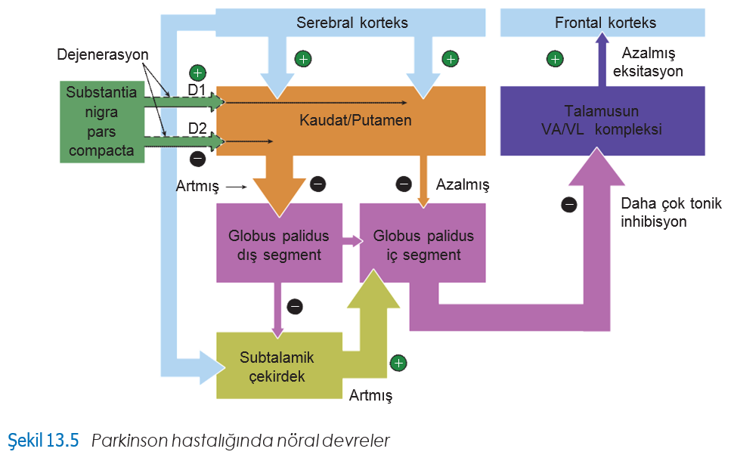

Slide 39
PARKINSON HASTALIĞININ YÖNETİMİ
Günümüzde Parkinson hastalığının tedavisi yoktur; ancak ilaç terapileri ve cerrahi operasyon belirtilerin azalmasında yardımcı olmaktadır. Motor belirtilerin tedavisinde kullanılan en etkili ilaç grupları levodopa (L-DOPA), dopamine agonistleri, and MAOB (monoamin oksidaz) inhibitörleridir (Quinn, 1995).

